Slide 1
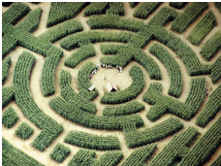

UE : Projet Math-Info
Soutenance
Projet Labyrinthe
BULFONE Noe
LDD-IM TD 2
ILTIS Lucas
LDD-IM TD 1
ZENAIDI Rayane
LDD-IM TD 2

Slide 2
Sommaire
Structure de données et Génération
Modélisation et visualisation
  Création d’un labyrinthe à partir d’un pseudo-labyrinthe
  Création d’un labyrinthe à partir d’un tableau de cellules
Énumération

Slide 3
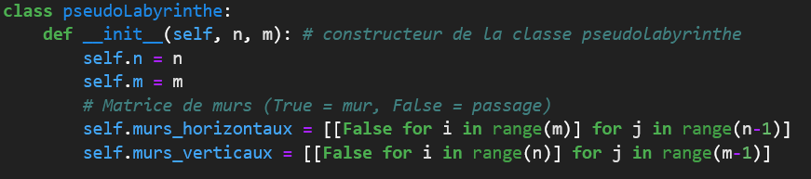
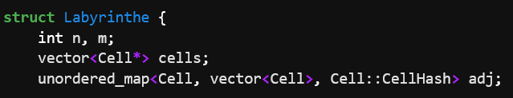
Structure de données et Génération
Première structure de données : 2 tableaux/matrices 2D représentants respectivement l’emplacement des murs horizontaux et verticaux. Avec 0 ou 1 en fonction de si un mur est présent ou non. (pseudo-labyrinthe)
Deuxième structure de données : tableau de cellules + matrice d’adjacence. Chaque cellule est définie par l’emplacement de ses 4 murs.

Slide 4
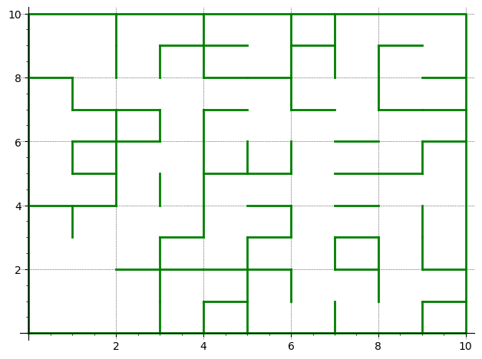
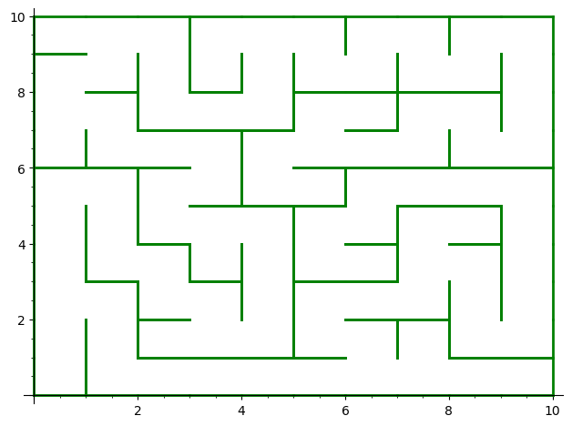
Modélisation et visualisation
I - Création d’un labyrinthe à partir d’un pseudo-labyrinthe
Un pseudo-labyrinthe est un labyrinthe s’il respecte la condition de connexité et de minimalité.
Par convention l’entrée est toujours en haut à gauche et la sortie en bas à droite.
Pseudo-labyrinthe
Labyrinthe

Slide 5
Modélisation et visualisation
I - Création d’un labyrinthe à partir d’un pseudo-labyrinthe
3 algorithmes :
Génération Aléatoire Naïve : Génère un pseudo-labyrinthe avec le bon nombre de murs (n*m - n - m + 1), on réitère tant qu’il n’est pas connexe. Complexité : O(∞)
Génération Aléatoire Connexe : Ajoute des murs jusqu’à ce qu’il y en ai le bon nombre en les stockant dans un dictionnaire. Vérifie la connexité à chaque ajout. Complexité : O((n*m))
Génération Aléatoire Connexe avec mémoire : Similaire au précédent mais garde en mémoire les murs responsables de la déconnexion. Permet de raccourcir la durée de génération mais peut introduire des biais. Complexité : O((n*m))

Slide 6
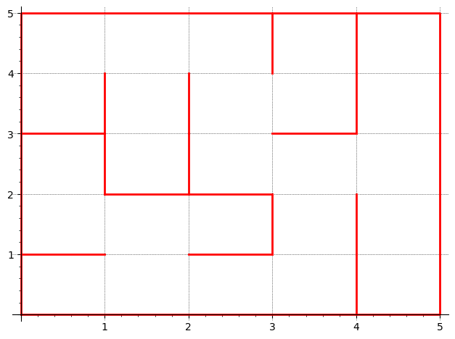
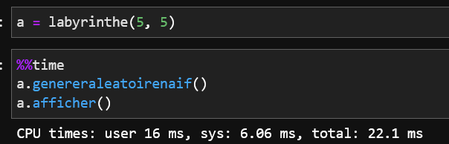
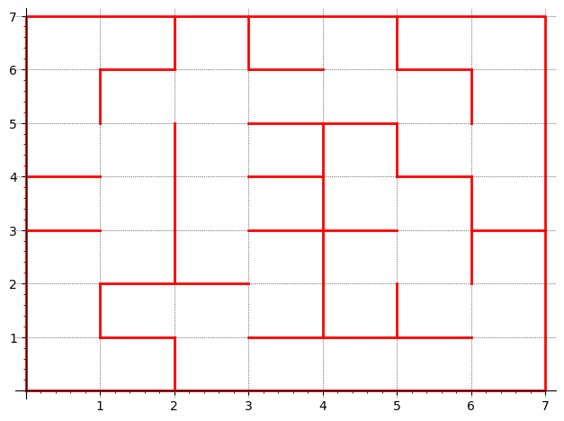
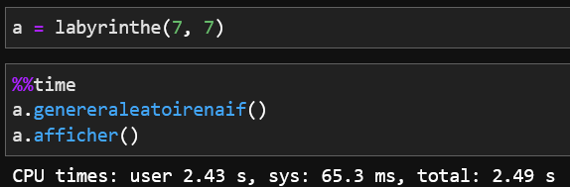
Modélisation et visualisation
Comparaison du temps de génération pour un labyrinthe 5*5 et 7*7 :
Labyrinthe 5*5
Labyrinthe 7*7

Slide 7
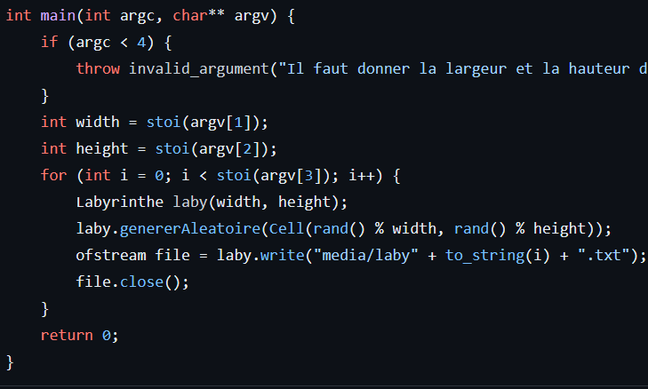
Modélisation et visualisation
II - Création d’un labyrinthe à partir d’un tableau de cellules :
Algorithme implémenté en c++ pour des raisons de performances et de gestion mémoire.
Algorithme de Génération Aléatoire de Labyrinthes en C++

Slide 8
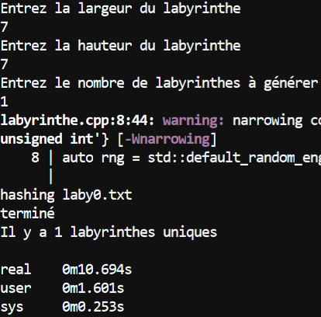
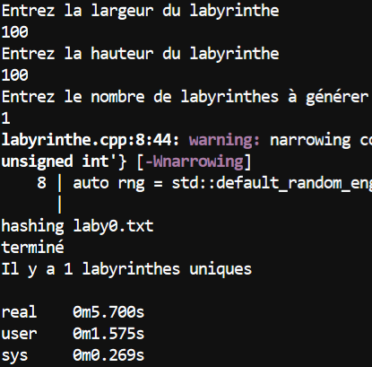
Modélisation et visualisation
II - Création d’un labyrinthe à partir d’un tableau de cellules :
Comparaison du temps de génération pour un labyrinthe 5*5 et 100*100

Slide 9
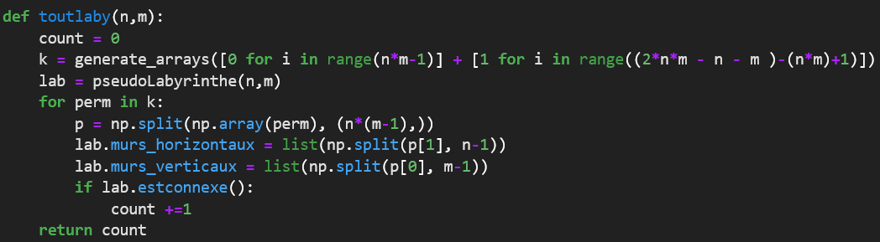
Énumération
Algorithme renvoyant le nombre de labyrinthes différents de taille n*m

Slide 10
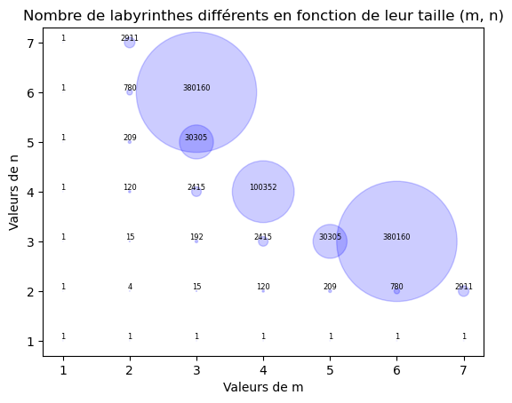
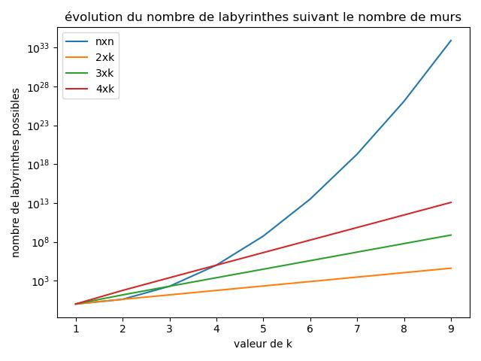
Énumération
Nombre de labyrinthes différents en fonction de leur taille

Slide 11
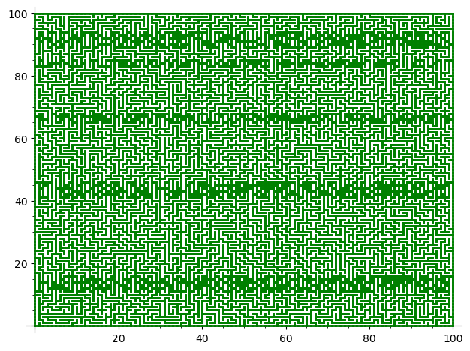
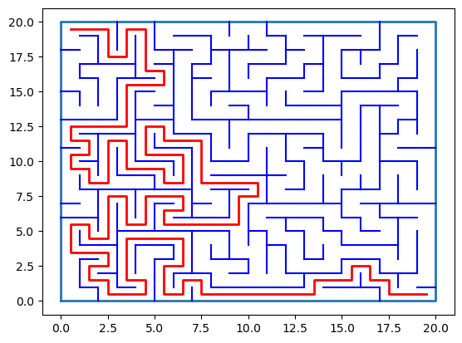
Conclusion
Labyrinthe 100*100
Solution unique d’un labyrinthe 20*20

